Slide 1
Детский сад № 29 «Теремок» – филиал АН ДОО «Алмазик»
Анализ медицинского сопровождения
за 2021 год
Старшая медицинская сестра
Снежана Петровна Скорина

Slide 2
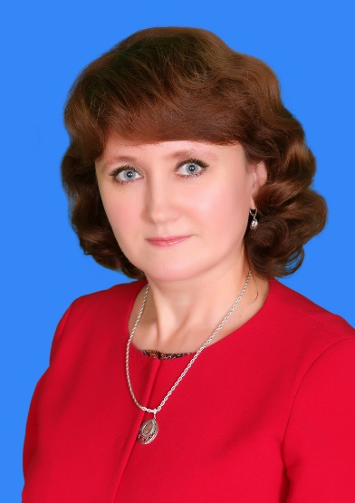
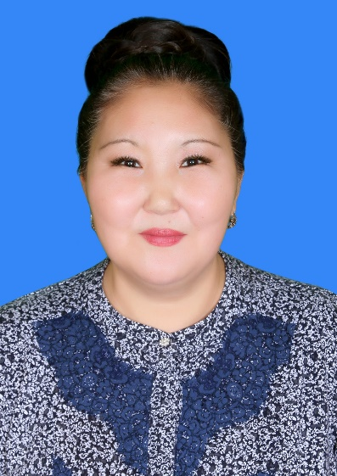
Краткая характеристика учреждения
С 01.01.2019г. Детский сад № 29 «Теремок» - филиал Автономной некоммерческой дошкольной образовательной организации «Алмазик».
Юридический адрес: 678196, РС(Я) Мирнинский район, п. Светлый, ул. Молодежная дом 27.
Фактический адрес: 678196, РС(Я) Мирнинский район, п. Светлый, ул. Молодежная дом 27.
Детский сад работает в режиме пятидневной рабочей недели с максимальным пребыванием 10,5 часов с 7.30 до 18.00. Нерабочие дни – суббота и воскресенье, а также праздничные дни, установленные законодательством РФ, РС(Я).
Медицинский персонал
Старшая медицинская сестра: Скорина Снежана Петровна
Медицинская сестра: Максимова Елена Николаевна
В детском саду имеется медицинский блок:
медицинский кабинет (старшей мед.сестры)
медицинский кабинет (мед.сестры)
процедурный кабинет
изолятор
место приготовления дезинфицирующих средств
Медицинский блок детского сада оснащен в соответствии Приказа МЗ РФ то 15.11.2013 г. № 822-н. и требованиям санитарных правил СП 2.4.3648-20 «Санитарно-эпидемиологические требования к организациям воспитания и обучения, отдыха и оздоровления детей и молодежи»

Slide 3
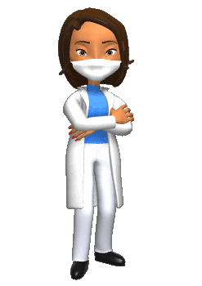
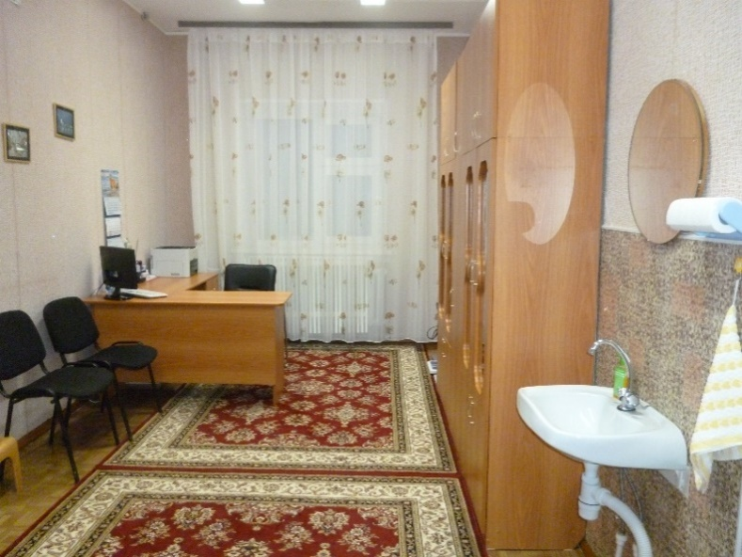
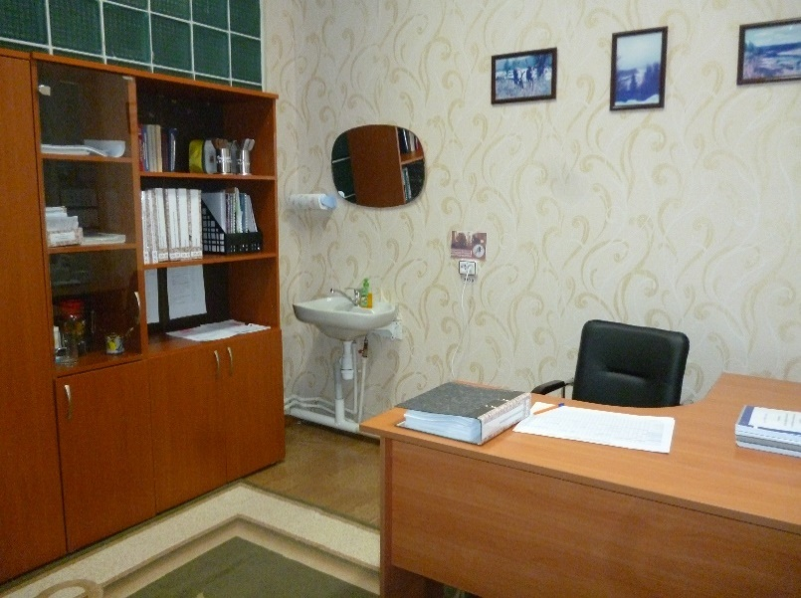
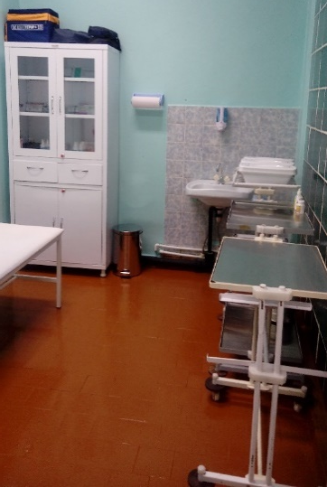
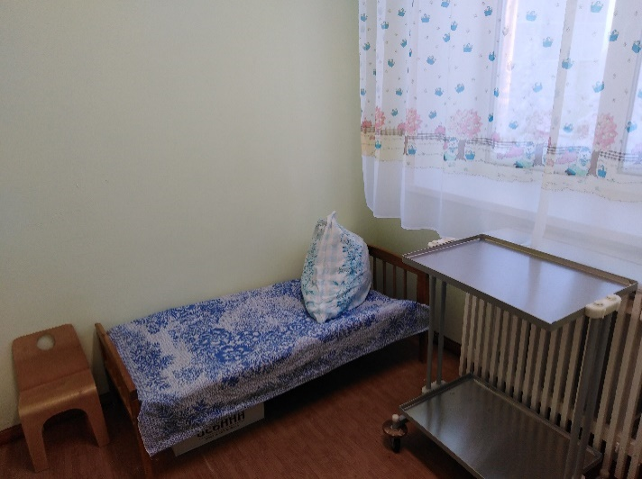
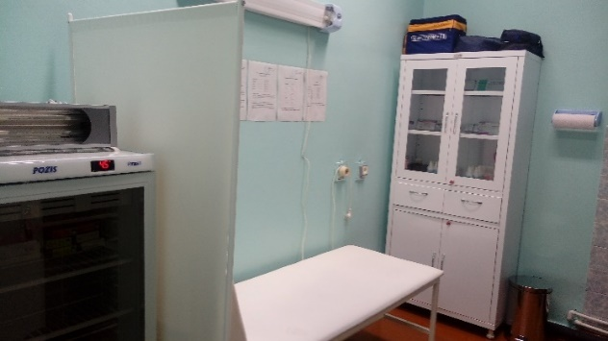
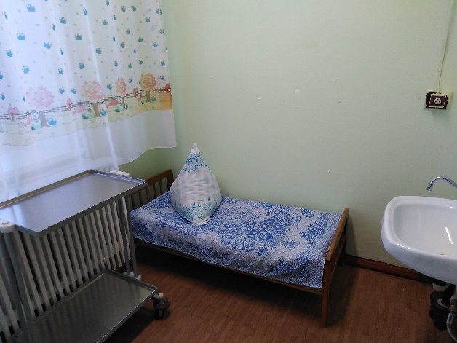
Медицинский блок
медицинский кабинет (старшей мед.сестры)
медицинский кабинет (мед.сестры)
процедурный кабинет
изолятор

Slide 4
Нормативно правовое обеспечение
В настоящее время на федеральном уровне действуют следующие нормативные документы, регламентирующие порядок организации и осуществления медицинского обслуживания детей:
Федеральный закон от 30.03.1999 № 52-ФЗ "О санитарно-эпидемиологическом благополучии населения";
Федеральный закон от 24.07.1998 № 124-ФЗ "Об основных гарантиях прав ребенка в Российской Федерации";
Федеральный закон от 21.11.2011 N 323-ФЗ (ред. от 25.06.2012)"Об основах охраны здоровья граждан в Российской Федерации»;
Приказ Минздрава России от 05.11.2013 N 822н "Об утверждении Порядка оказания медицинской помощи несовершеннолетним, в том числе в период обучения и воспитания в образовательных организациях»;
Приказ Минздрава России от 10.08.2017 № 514н «О Порядке проведения профилактических медицинских осмотров несовершеннолетних»;
Порядок организации оказания первичной медико-санитарной помощи, утв. приказом Минздравсоцразвития России от 29.07.2005 № 487;
Инструкция по внедрению оздоровительных технологий в деятельность образовательных учреждений, утвержденная приказом Минздрава России от 04.04.2003 № 139;
Санитарно-эпидемиологические правила и нормативы "Санитарно-эпидемиологические требования к организации воспитания и обучения, отдыха и оздоровления детей и молодежи СанПиН 2.4.1.3648 – 20 утвержденные постановлением Главного государственного санитарного врача РФ от «28» сентября 2020 г. №28;
Постановление Главного санитарного врача РФ от 27.10.2020г №32 «Об утверждении санитарно- эпидемиологических правил и норм СанПиН 2.3/2.4.3590-20 «Санитарно-эпидемиологические требования к организации общественного питания населения»;
Письмо Минобрнауки России от 22.04.2009 № 03768 "О медицинском обслуживании детей в дошкольных образовательных учреждениях»;
Постановление Правительства РС(Я)от 24.11.2011 №575 (ред.29.01.2019) «Об утверждении регионального календаря профилактических прививок и прививок по эпидпоказаниям республики Саха(Якутия)»
Основополагающим документом, фиксирующим необходимость медицинского обслуживания воспитанников, является Устав АН ДОО «Алмазик».

Slide 5
В настоящее время в детском саду функционирует 5 групп общеразвивающей направленности с фактической наполняемостью 105 детей
Группа раннего возраста
(1,5-3 года)
плановая наполняемость - 22 воспитанника
Группа младшего возраста
(3-4 года)
плановая наполняемость - 16 воспитанников
Группа среднего возраста
(4-5 лет)
плановая наполняемость - 17 воспитанников
Группа старшего возраста
(5-6 лет)
плановая наполняемость - 24 воспитанника
подготовительная к школе группа
(6-7 лет)
плановая наполняемость –
26 воспитанников

Slide 6
Численный состав детей по возрастам и годам
Возраст | 2019 г. |  | 2020 г. |  | 2021 г.
 | Абс. | % | Абс. | % | Абс. | %
От 1,5 до 2 | 7 | 5,8 | 10 | 9,2 | 3 | 3
2 – 3 года | 16 | 13,2 | 12 | 11,1 | 20 | 19
3 – 4 года | 25 | 20,6 | 14 | 13 | 15 | 14
4 – 5 лет | 21 | 17,4 | 25 | 23,1 | 13 | 12,4
5 – 6 лет | 27 | 22,3 | 22 | 20,5 | 27 | 25,8
6 – 7 лет | 25 | 20,7 | 25 | 23,1 | 27 | 25,8
Итого: | 121 | 100 | 108 | 100 | 105 | 100
Из таблицы видно, что численный состав в 2021 году уменьшился

Slide 7
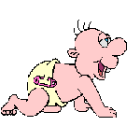
Поступление детей в детский сад
Знакомство с ребёнком начинается с изучения документов:
Формы №026-у, диспансерного листа, которые оформляются в детской поликлинике по месту жительства.
Заполняются данные по анамнезу, уточняются индивидуальные особенности ребенка (аллергия на продукты, реакции на вакцинацию и т.д.)
Заводится карта истории развития ребенка ф № 112-у.
Родители(законные представители) знакомятся с правилами детского сада.
Новые дети поступают в группу не более 2-3 человек в неделю. На каждого ребенка заполняется адаптационный лист. В целях профилактики переутомления и перевозбуждения нервной системы, период посещения сокращается в первые 2 дня до 1-2 часов; на 3-5 день до 4 часов; на 6 день - 6 часов и далее. Дневной сон в этот период предлагается провести дома. При ежедневном обходе групп медицинский персонал обращает внимание на состояние здоровья ребенка, его поведение, аппетит и сон. Даются советы по режиму дня и уходу.

Slide 8
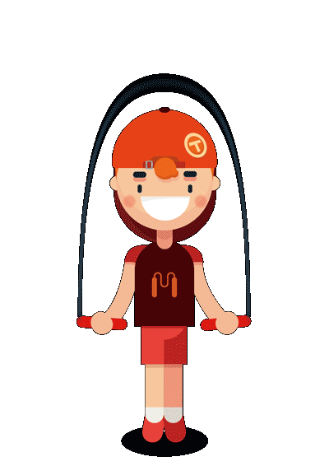
Формы и методы оздоровительной работы
Солнечные ванны
Утренняя гимнастика
Гимнастика для глаз
Дыхательная гимнастика
Полоскание ротовой полости водой комнатной температуры
Витаминизация 3-го блюда
Профилактика ОРЗ и гриппа
Профилактика плоскостопия
Профилактические прививки против гриппа
Босохождение
«АкваДетрим»
«Ревит»
Оксигенотерапия (кислородные коктейли)
Корригирующая гимнастика после сна
Чесночные «Амулетики» и «Кашица»
Сон без маек

Slide 9
Профилактически - оздоровительные мероприятия
Наименование мероприятий | Количество детей
 | Подлежало | Проведено | %
Влажная уборка, кварцевание, проветривание групп перед приходом детей и проведением спортивных, музыкальных занятий в залах. | Ежедневно
Утренняя гимнастика в физкультурных залах в спортивной одежде и обуви. | 105 | 105 | 100
Обучение детей по привитию навыков личной гигиены: мытью рук перед, после едой и после туалета, содержанию чистоте волос, ушей и ногтей. | 105 | 105 | 100
Соблюдение питьевого режима в течении всего дня посещения в группе. | 105 | 105 | 100
Свежие фрукты, овощи, фруктовые соки в рационе питания детей ежедневно. | 105 | 105 | 100
Полоскание ротовой полости кипяченной водой после каждого приёма пищи. | 84 | 84 | 100
Физминутки, гимнастики для глаз во время проведения занятий. | 105 | 105 | 100
Прогулки и подвижные игры на свежем воздухе 2 раза в день ежедневно, с учетом температуры наружного воздуха и силы ветра. | 105 | 105 | 100
Хождение по корригирующим дорожкам, гимнастика после дневного сна. | 105 | 105 | 100
Чесночные кашицы (распределены в помещение: приемная, группа, спальня) | 105 | 105 | 100
Профилактические мероприятия против ОРВИ и гриппа: таблетки «Анаферон» и «Оксолиновая мазь» | 105 | 105 | 100
«АкваДетрим» | 21 | 21 | 100
Витаминотерапия: «Ревит», «Пиковит» | 105 | 105 | 100
Проведение тубдиагностики методом реакции Манту | 105 | 104 | 99
Направлены на консультацию фтизиатра | 0 | 0 | 0
Своевременная вакцинация детей по календарю профилактических прививок и по эпид.показаниям. | 105 | 102 | 97
«С» витаминизация 3 блюд. | 105 | 105 | 100
Оформление тематических выставок, консультаций для родителей по сезону. | Ежеквартально
Наблюдение и утренний фильтр приема детей. | Ежедневно
Профилактически - оздоровительные мероприятия выполнены 100%

Slide 10
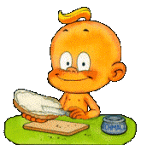
Организация питания
Правильно организованное питание, полноценное и сбалансированное по содержанию основных пищевых веществ, обеспечивает полноценный рост и развитие детского организма, повышает иммунитет ребенка по отношению к заболеваниям. Поэтому в детском саду разработано двадцатидневное цикличное меню, которое используется при составлении ежедневного рациона питания. При отсутствии каких-либо продуктов используется таблица взаимозаменяемости пищевых веществ. Ежемесячно подводятся итоги соответствия содержания питания по белкам, жирам, углеводам, килокалорий и в соответствии санитарно- эпидемиологических правил и норм СанПиН 2.3/2.4.3590-20 «Санитарно-эпидемиологические требования к организации общественного питания населения». Ежедневно контролируется качество поступающей продукции и соблюдение технологии ее приготовления.
Кварталы | Белки | Жиры | Углеводы | Ккал | АНАЛИЗ
I | 64,2 | 63,27 | 248,16 | 1839 | В пределах нормы
II | 77,49 | 68,25 | 257,65 | 1917,42 | В пределах нормы
III | 76,57 | 66,76 | 298,75 | 2108,22 | В пределах нормы
IV | 68,102 | 62,728 | 269,1 | 1917,838 | В пределах нормы
Средние показатели за год | 71,59 | 65,25 | 268,41 | 1945,61 | В пределах нормы

Slide 11
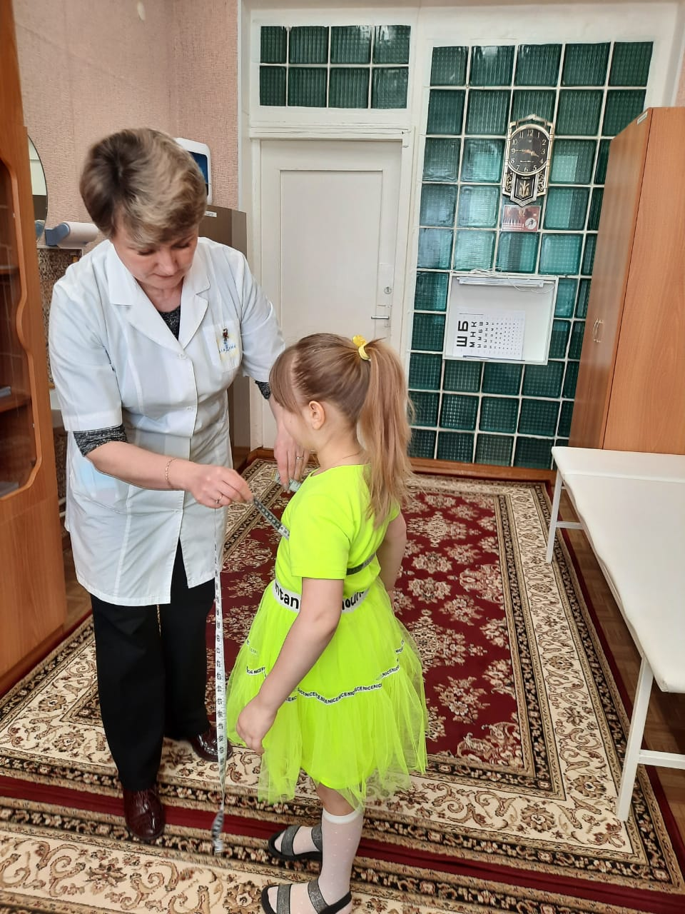
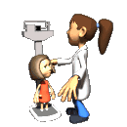
Антропометрические данные
Физическое развитие вместе с другими показателями детей является существенным показателем состояния их здоровья. Важно отслеживать антропометрические параметры человека, начиная с первых дней жизни, при наличии малейших морфофункциональных отклонений начинать коррекционную работу.
Как правило, оценка физического развития обследованных детей ограничивается сопоставлением их размеров тела со стандартами физического развития (соматометрия). В этом случае ведущими антропометрическими признаками являются рост, вес и окружность грудной клетки в паузе (т. е. при свободном дыхании). У детей до 3 лет в программу антропометрического обследования включается исследование окружности головы, но оно несет лишь терапевтическую информацию и к оценке физического развития отношения не имеет. Обследование осуществляется 2 раза в год.

Slide 12
Результат осмотра узкими специалистами за 2021 год
Результат осмотра
узкими специалистами
Подлежало | Специалисты | Количество детей | Впервые выявлено | Всего выявлено
109 | Педиатр | 109 | - | -
64 | Невролог | 64 | 2 | 7
39 | Детский хирург | 39 | 0 | 2
109 | Детский стоматолог | 109 | 20 | 48
23 | Травматолог - ортопед | 23 | 8 | 18
64 | Офтальмолог | 64 | 10 | 15
64 | Отоларинголог | 64 | 4 | 5
18 | Дет. уролог- андролог | 18 | 8 | 15
29 | Детский психиатр | 29 | - | -
21 | Акушер - гинеколог | 21 | 1 | 1
23 | Эндокринолог | 23 | 5 | 5
Локализация патологии | Абс.число | В % к общему числу детей
Болезни ЛОР - органов | 3 | 2,9
Болезни МПС | 1 | 1
Болезни кожи и п/к | 2 | 1,9
Болезни органов зрения | 10 | 9,5
Болезни эндокринной системы | 4 | 3,8
Болезни ЦНС | 1 | 1
Стоматологическая патология | 37 | 35,2
Всего детей с хронической патологией | 58 | 55,2
Списочный состав детей | 105
Согласно таблице процент охвата осмотра детей составил - 100%
Медицинский осмотр детей проводился согласно Приказа Минздрава России от 10.08.2017 № 514н «О Порядке проведения профилактических медицинских осмотров несовершеннолетних», где каждая возрастная группа детей осматривалась определенными специалистами.

Slide 13
Профилактические осмотры
Возраст | Подлежало осмотрам | Осмотрено | % охвата | Выявлено больных | Из них оздоровлено | % оздоровленных | Осмотр «Д» больных | Из них оздоровлено | % оздоровленных
2 года | 6 | 6 | 100 | 0 | 0 | 100 | 0 | 0 | 100
3 года | 16 | 16 | 100 | 11 | 11 | 100 | 0 | 0 | 100
4-5 лет | 39 | 39 | 100 | 12 | 12 | 100 | 0 | 0 | 100
6 лет | 23 | 23 | 100 | 18 | 18 | 100 | 1 | 1 | 100
7 лет | 25 | 25 | 100 | 17 | 17 | 100 | 2 | 2 | 100
Всего: | 109 | 109 | 100 | 58 | 58 | 100 | 3 | 3 | 100
Распределение детей по группам здоровья
Распределение детей по группам здоровья по годам
Год рождения | Всего | Группы здоровья
 |  | I | II | III | IV
2020 | 3 | 1 | 2 | - | -
2019 | 20 | 12 | 8 | - | -
2018 | 15 | 2 | 13 | - | -
2017 | 13 | 6 | 7 | - | -
2016 | 27 | 13 | 13 | 1 | -
2015 | 26 | 2 | 24 | - | -
2014 | 1 | - | - | - | 1
Всего: | 105 | 36 | 67 | 1 | 1

Slide 14
Контроль физического воспитания детей
Распределение детей по группам здоровья
Возраст | Всего | Группы здоровья
 |  | I | II | III | IV
До 2-х лет 11 мес. | 38 | 15 | 23 | - | -
С 3 до 5 лет | 40 | 19 | 20 | 1 | -
6-7 лет | 27 | 2 | 24 | - | 1
ВСЕГО: | 105 | 36 | 67 | 1 | 1
Распределение на группы здоровья детей в детском саду необходимо, чтобы:
детям подобрать оптимальные по уровню физические нагрузки;
во время пребывания в детском саду учитывались индивидуальные особенности организма;
ребенку был выбран подходящий режим дня и меню.
Группа здоровья | Состоит на начало года | Состоит на конец года | Улучшили группу здоровья | Ухудшили группу здоровья | Без изменений (одна цифра)
I | 35 | 36
II | 71 | 67
III | 2 | 1
IV | 1 | 1
ВСЕГО: | 109 | 105 | 6 | 19 | 80
На диаграмме видно, что увеличилось количество детей с 1 группой здоровья, уменьшилось количество детей со 2 группой здоровья; а также уменьшилось количество детей с 3 группой здоровья, с 4 группой здоровья без изменений.

Slide 15
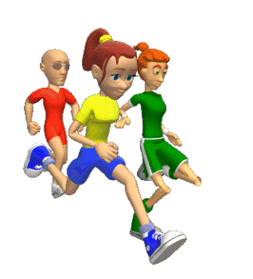
Контроль физического воспитания детей
Физические нагрузки обязательно должны соответствовать как возрастным, так и индивидуальным возможностям ребенка, в том числе особенностям состояния их здоровья, в частности, с учетом группы здоровья. Для предотвращения травматизма детей на физкультурных занятиях должны соблюдаться все правила организации занятия, требования к методике преподавания физической деятельности, соблюдение санитарно-гигиенических условий и форм одежды. Обязательный систематический врачебный контроль над физическим состоянием детей, осознано оценивать значение страховки и помощи; место занятия, инвентарь и оборудование должно находиться в удовлетворительном состоянии.
Продолжительность утренней гимнастики в детском саду
Показатели | Группы раннего возраста | Младшая группа | Средняя группа | Старшая группа | Подготовительная к школе группа
Длительность | 10 мин. | 10 мин. | 10 мин. | 10 мин. | 15 мин.
Кол-во ОРУ | 3-4 | 4-5 | 4-5 | 5-6 | 5-6
Дозировка ОРУ | 4-5 раз | 5-6 раз | 5-6 раз | 5-6 раз | 6-8 раз
Продолжительность бега, прыжков в водной части | 15 с. | 15-20 с. | 20-25 с. | 20-30 с. | 30-40 с.
Продолжительность бега, прыжков в основной части | 15-20 с. | 15-20 с. | 20-25 с. | 25-30 с. | 40-50 с.
Итог контроля: | В норме | В норме | В норме | В норме | В норме

Slide 16
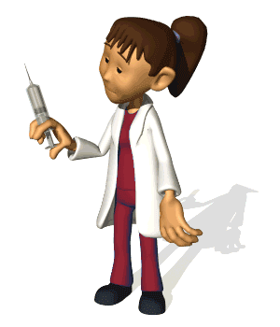
Противоэпидемическая работа
Профилактические прививки
Наименование | Подлежало | Привито | % от плана
1 | 2 | 3 | 4
АКДС | 16 | 13 | 81,3
АДСМ | 11 | 11 | 100
Полиомиелит | 26 | 24 | 92,3
Корь | 25 | 24 | 96
Паротит | 25 | 24 | 96
Краснуха | 25 | 24 | 96
БЦЖ | - | - | -
Грипп | 105 | 80 | 76,2
Р.Манту | 105 | 105 | 100
Гепатит «В» | 3 | 3 | 100
Превенар | 9 | 9 | 100
Пентаксим | 10 | 10 | 100

Slide 17
Противоэпидемическая работа
Профилактика педикулеза
- Ознакомление с приказом Минздрава России от 26.11.1998 № 342 "Об усилении мероприятий по профилактике эпидемического сыпного тифа и борьбе с педикулезом";
- Проведение еженедельного осмотра воспитанников согласно санитарно-эпидемиологическим правилам и нормативам. "Санитарно-эпидемиологические требования к организации воспитания и обучения, отдыха и оздоровления детей и молодежи СанПиН 2.4.1.3648 – 20 утвержденные постановлением Главного государственного санитарного врача РФ от «28» сентября 2020 г. №28
Профилактика гельминтозов
- Ознакомление с санитарно-эпидемиологическими правилами и нормативами "Профилактика паразитарных болезней на территории Российской Федерации. СанПиН 3.2.1333-03", утв. Главным государственным санитарным врачом РФ 28.05.2003;
- Обследование воспитанников;
- Обработка песка в песочницах;
- Закрывающиеся песочницы от животных.
В 2021 г. - отсутствие выявленных случаев педикулеза и гельминтоза

Slide 18
Заболеваемость 2021 год
Наименование болезни | Всего |  | До 3 лет |  | От 3-5 лет |  | 6-7 лет
 | Случ. | дни | Случ. | дни | Случ. | дни | Случ. |  | дни
Общая заболеваемость | 534 | 4607 | 147 | 1398 | 301 | 2485 | 86 |  | 724
ОРВИ, грипп | 448 | 3922 | 120 | 1180 | 253 | 2106 | 75 |  | 636
В том числе: ковид | 9 | 125 | 6 | 93 | 1 | 10 | 2 |  | 22
Бронхит | 18 | 166 | 8 | 73 | 7 | 71 | 3 |  | 22
Ветряная оспа | 25 | 275 | 5 | 55 | 17 | 178 | 3 |  | 42
Травмы | 8 | 41 | 1 | 2 | 6 | 38 | 1 |  | 1
Прочие всего: | 35 | 203 | 13 | 88 | 18 | 92 | 4 |  | 23
Болезни ЖКТ | 15 | 92 | 5 | 30 | 8 | 54 | 2 |  | 8
Болезни МПС | 2 | 5 | 1 | 3 | 1 | 2 | - |  | -
Болезни глаза и придатков | 6 | 42 | 6 | 42 | - | - | - |  | -
Болезни уха | 8 | 37 | - | - | 7 | 24 | 1 |  | 13
Болезни кожи | 4 | 27 | 1 | 13 | 2 | 12 | 1 |  | 2
Прочие | - | - | - | - | - | - | - |  | -
Пропущено д/дн по болезни | 4607 |  | 1398 |  | 2485 |  | 724
Среднесписочный состав детей | 105 |  | 21 |  | 61 |  | 23
Пропущено д/дн всего | 8802 |  | 2228 |  | 4988 |  | 1586
Проведено д/дн всего | 14215 |  | 2800 |  | 8137 |  | 3278
Число пропусков на 1 ребёнка по болезни | 43,9 |  | 66,6 |  | 40,7 |  | 31,5
Средняя продолжительность 1 заболевания | 8,6 |  | 9,5 |  | 8,3 |  | 8,4
Количество случаев на 1 ребёнка | 5,1 |  | 7 |  | 4,9 |  | 3,7
Индекс здоровья (за год) | 10,5% | 11 | 5% | 1 | 3% | 2 |  | 35% | 8
ЧДБ | 16 |  | 6 |  | 7 |  | 3
План | 13413
% выполн | 106%

Slide 19
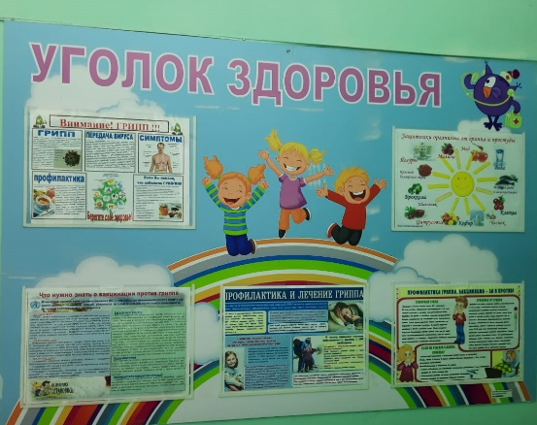
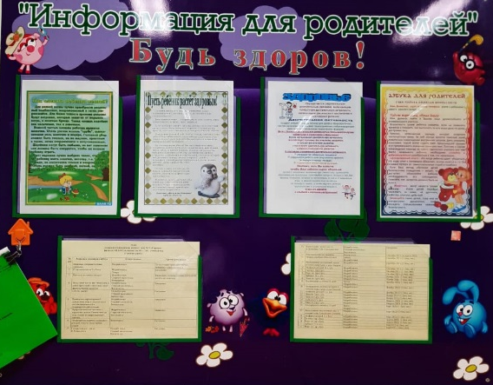
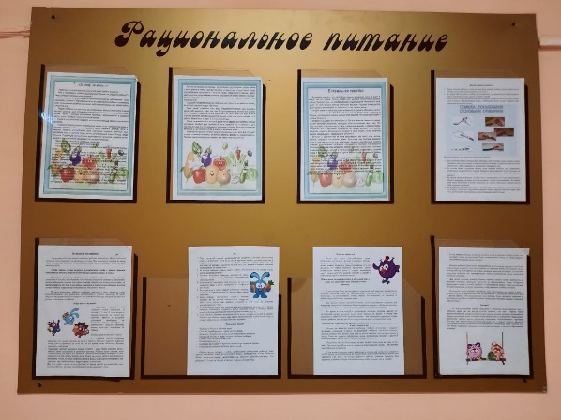
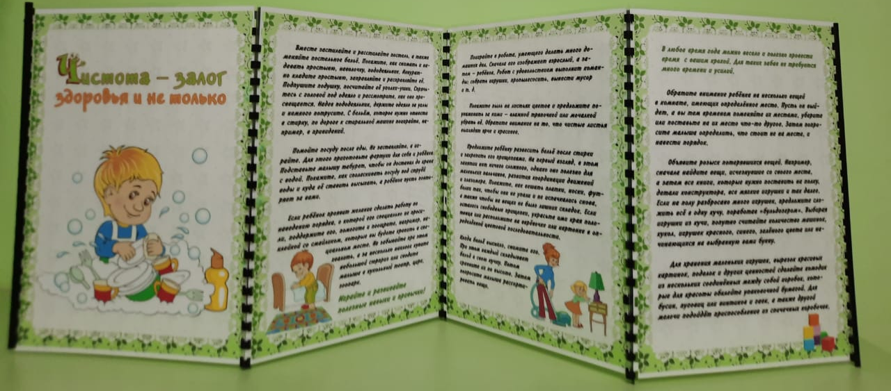
Санитарно-просветительная работа
«Формирование здорового образа жизни у дошкольников»
Детство – уникальный период жизни человека, в процессе которого формируется здоровье. Все, что приобретено ребенком в детстве, сохраняется на всю жизнь. Можно научить ребенка хорошо бегать, прыгать, кататься на лыжах, но если у него не будет мотивированной потребности в этом, все эти навыки будут бесполезны в жизни. Важно научить ребенка понимать, сколь ценно здоровье для человека и как важно стремиться к здоровому образу жизни. Здоровый образ жизни - это не просто сумма усвоенных знаний, а стиль жизни, адекватное поведение в различных ситуациях.

Slide 20
Санитарно-просветительная работа
Беседы, лекции, инструктажи, консультации, среди сотрудников и родителей (законных представителей) проводились в групповой (ZOOM, WhatsApp) и индивидуальной форме.
Информация по профилактике различных заболеваний и оздоровлению детей дошкольного возраста находится на информационных стендах во всех группах (папки передвижки, консультации, рекомендации)
Детский сад №29 «Теремок»
Беседы инструктажи
43
Лекции, родительские собрания
2
Папки передвижки
20
- по соблюдению СанПиН 3/2.4.3590-20 от 27.10.2020г. №32
Количество информированных
974
по особо опасным инфекциям (ООИ)
по карантийным мероприятиям ОРВИ, ветряной оспы
по соблюдению санитарных правил СП 2.4.3648-20
рекомендации по оздоровлению
оздоровление детей дошкольного возраста
профилактика короновирусной инфекции от COVID - 19
профилактика различных заболеваний

Slide 21
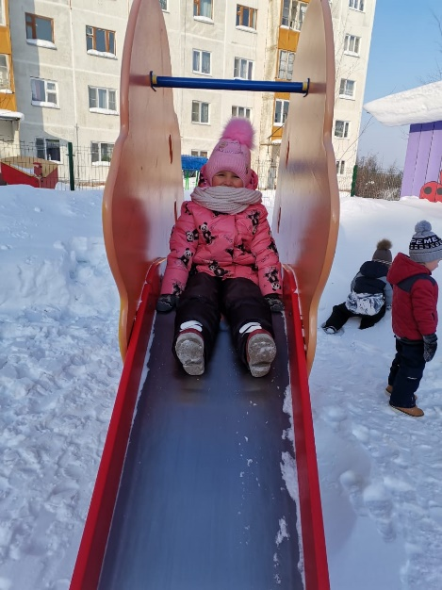
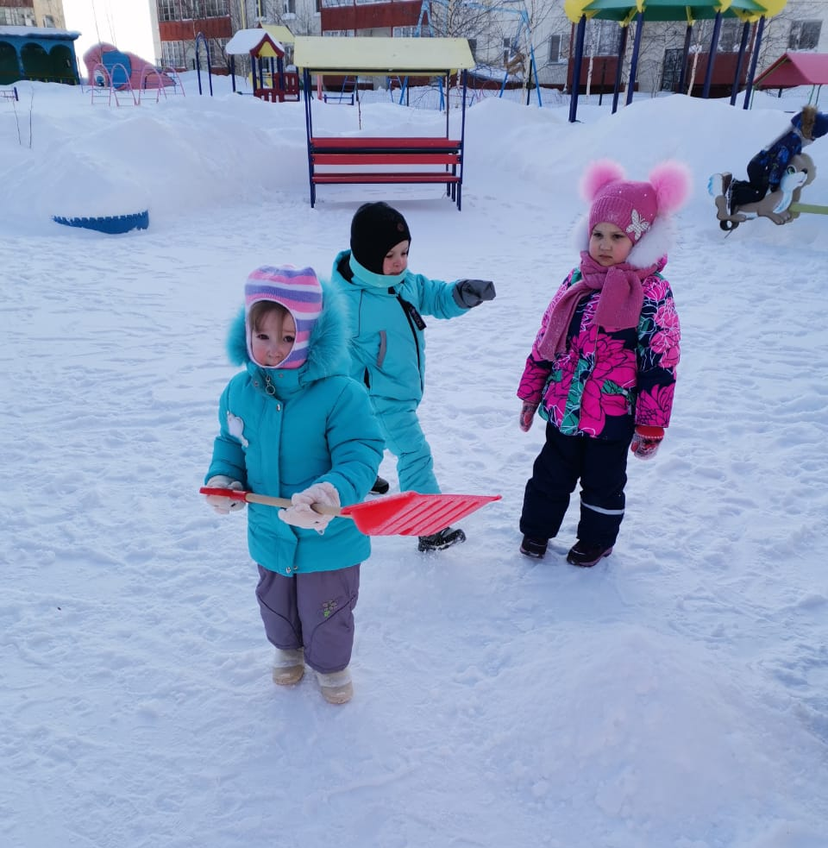
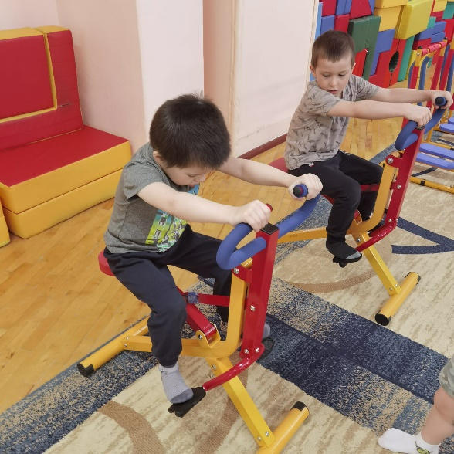
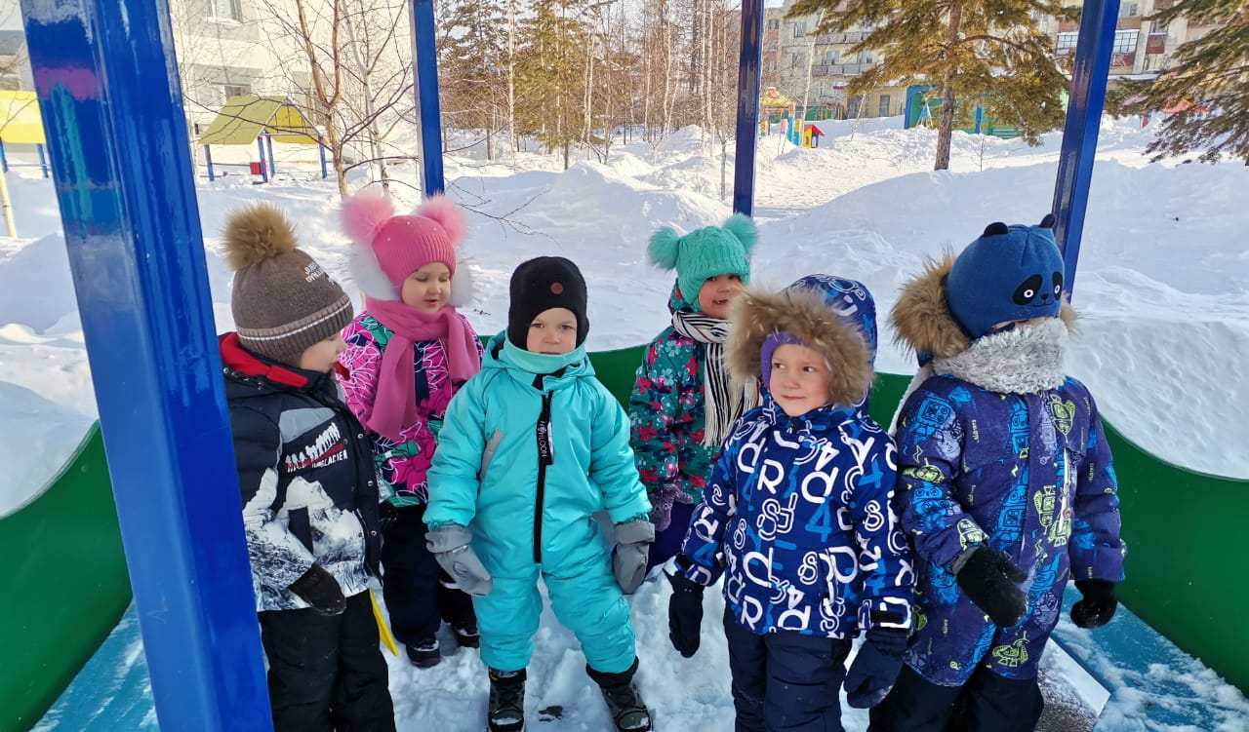
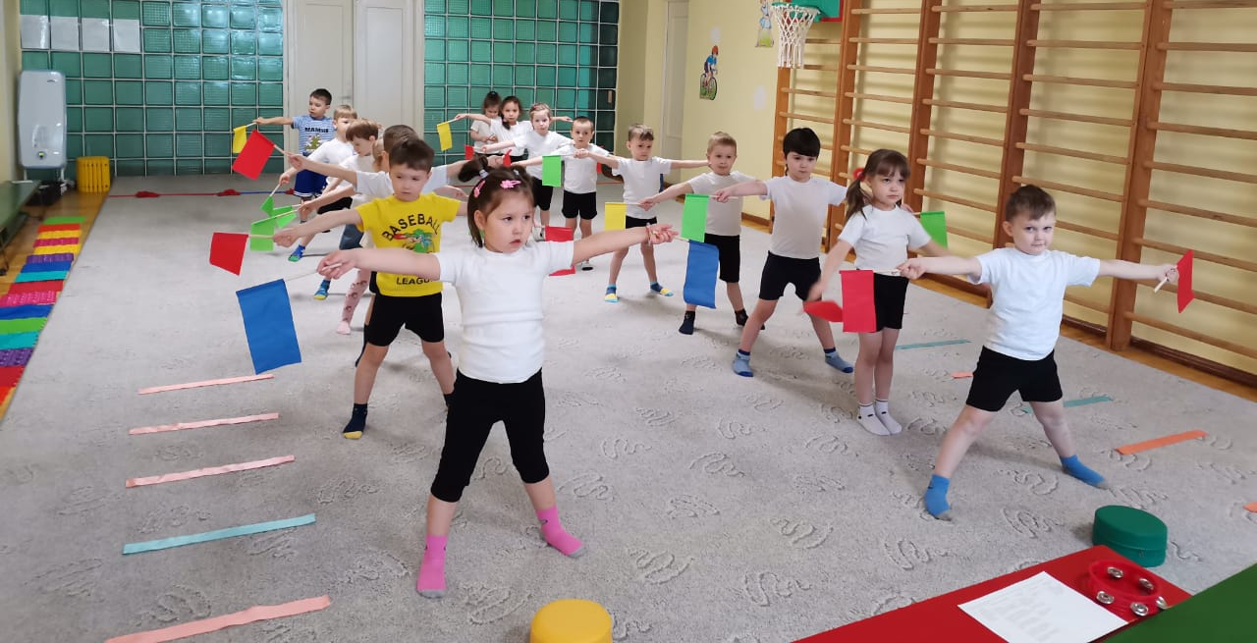
«Сохранение и укрепление здоровья»
«Прогулки и подвижные игры на свежем воздухе»
«Занятия физической культурой»

Slide 22
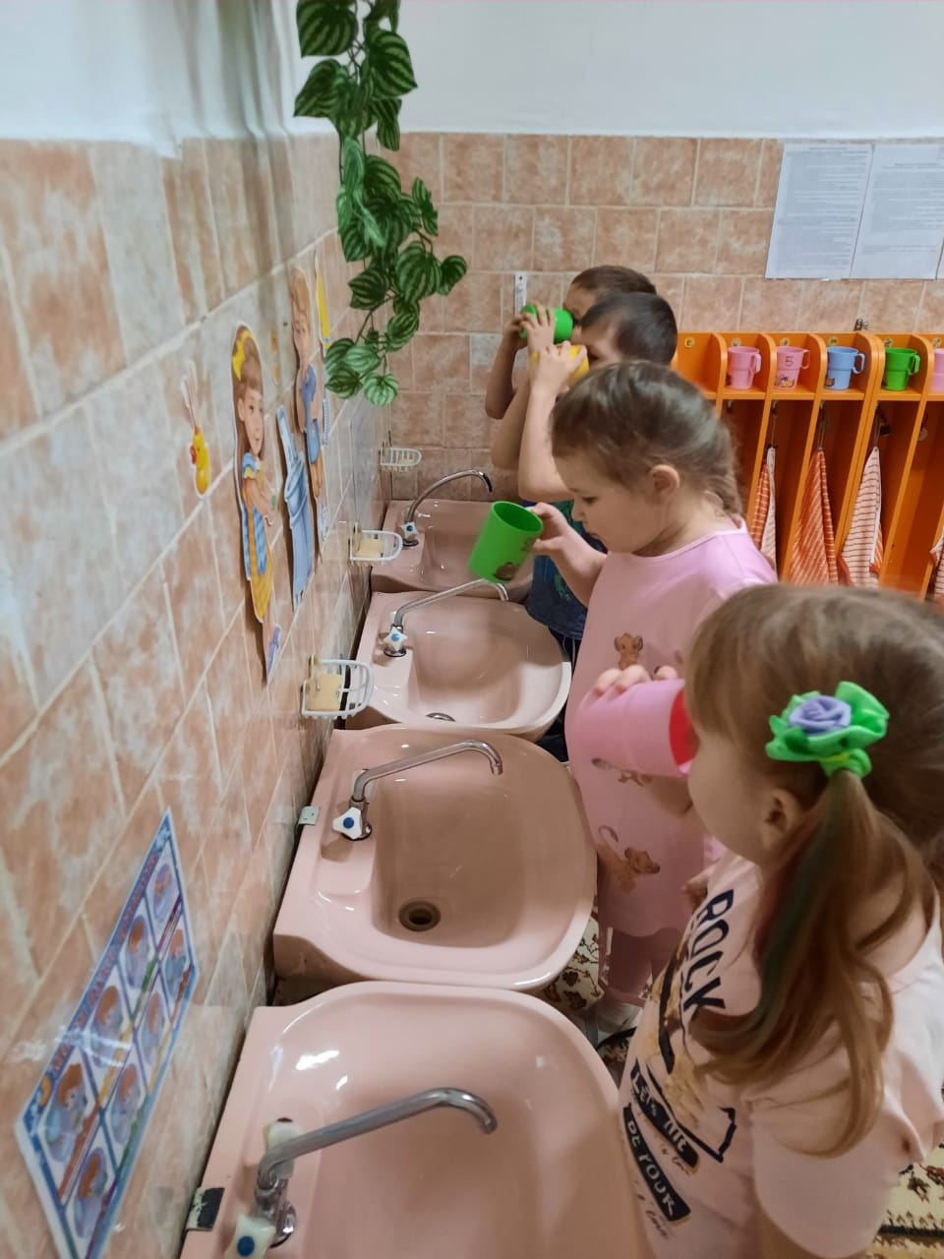
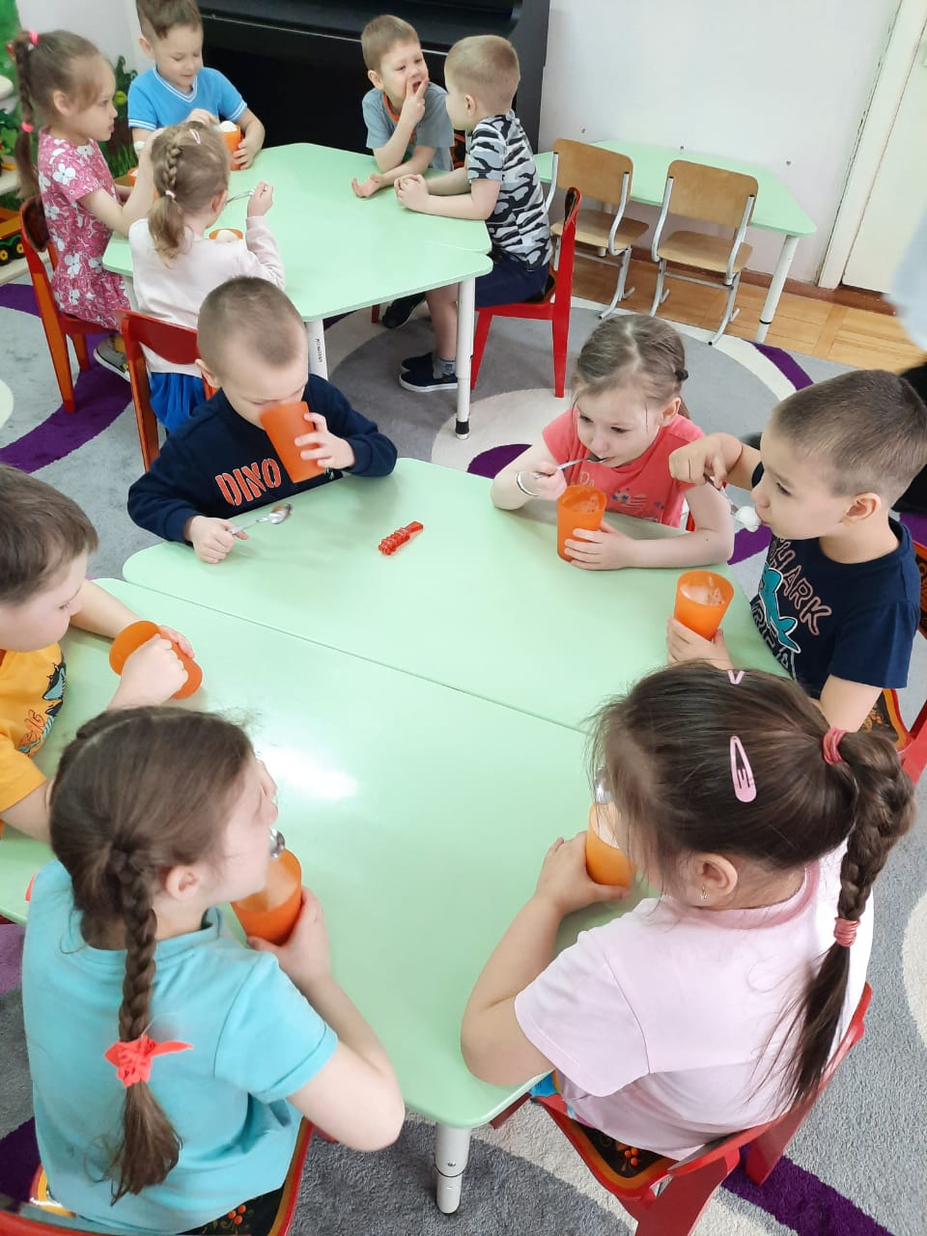
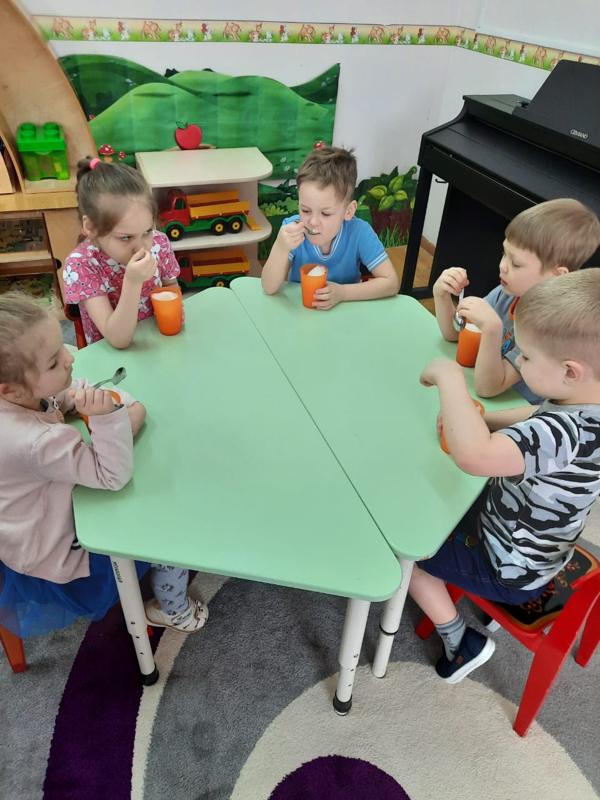
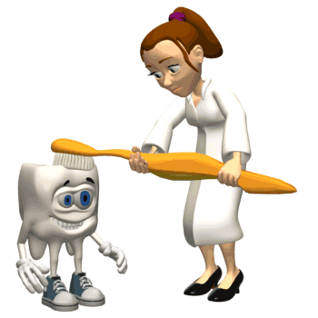
Оксигенотерапия
(кислородные коктейли)
«Профилактика кариеса»

Slide 23
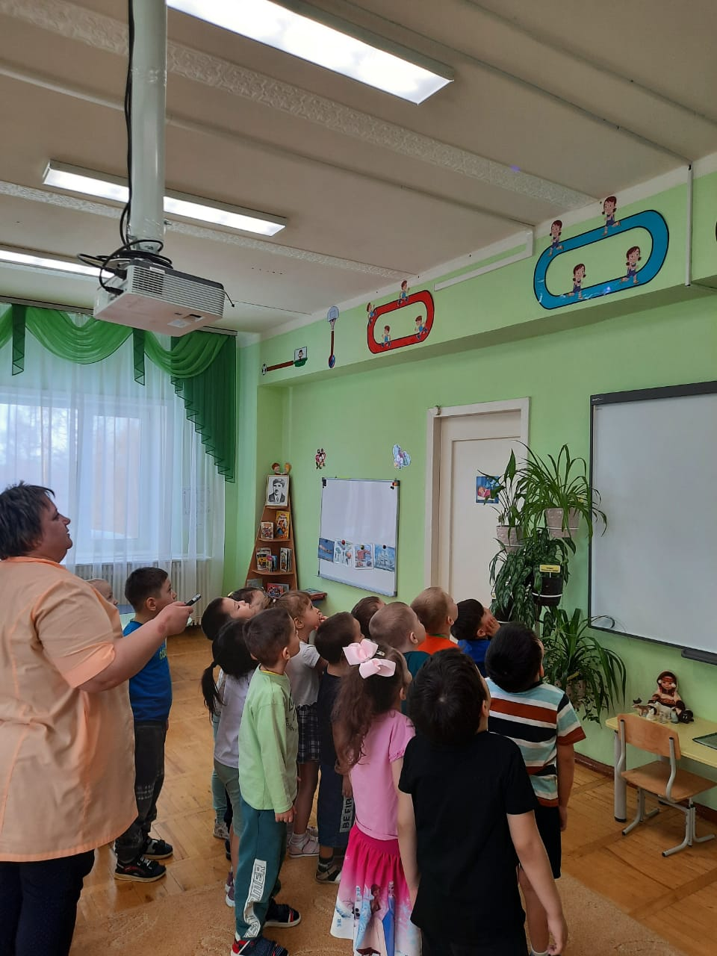
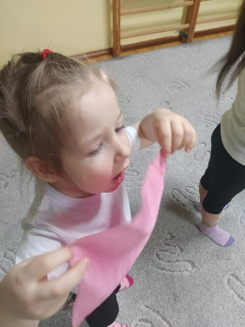
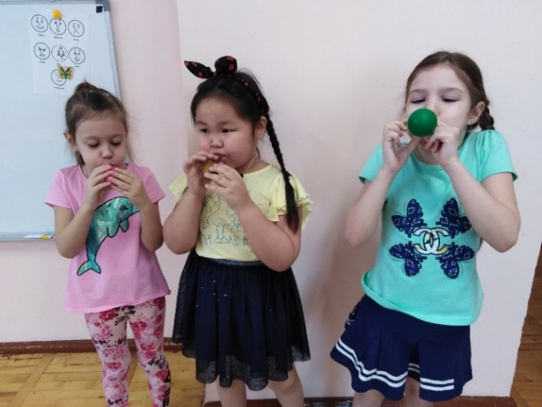
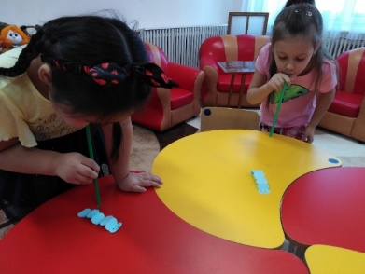
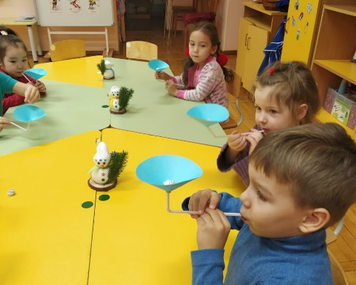
«Гимнастика для глаз»
«Дыхательная гимнастика»
Необходима для профилактики нарушений
зрения дошкольников.
Рекомендуется использовать
наглядный материал (ориентиры).
Правильное дыхание избавляет от многих болезней, оно улучшает пищеварение, стимулирует работу
головного мозга и нервной системы. Рекомендуется всем детям, особенно с речевыми проблемами.
Проводится в течение дня.

Slide 24
Вывод
Работа медицинского персонала в нашем детском саду ведется согласно годового планов, куда включены вопросы санитарно – эпидемиологического режима, организация оздоровительных и иммунопрофилактических мероприятий, санитарно – просветительная работа, регулярно ведется медицинская документация.
Систематически проводится контроль за соблюдением санитарно-эпидемиологического благополучия в детском саду. Контроль за организацией питания детей, соблюдением физиологических норм потребления Б, Ж, У, Ккал.
Контроль за организацией физического воспитания детей, укреплением здоровья, проведением закаливающих мероприятий.
Вакцинопрофилактика инфекционных заболеваний проводится на должном уровне.
Проводится широкая пропаганда за здоровый образ жизни.
Профилактика травматизма в детском саду составляет один из важнейших разделов работы нашего коллектива.

Slide 25
Спасибо за внимание!
Если нельзя вырастить ребенка, чтобы он совсем не болел, то во всяком случае, поддерживать у него высокий уровень здоровья вполне возможно.
Н.М. Амосов

